Slide 1

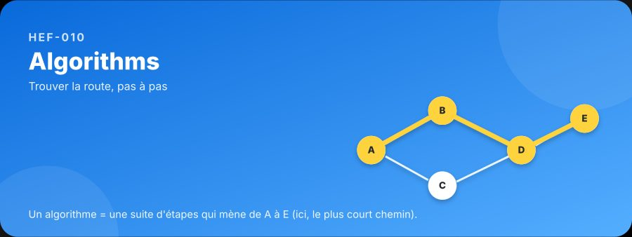
HEF-010 · MISSION 02 / 10
Variables, conditions et boucles
Trois briques suffisent pour écrire presque tous les algorithmes : mémoriser, décider, répéter.
Badge : Chef d'orchestre
70 min · débutant
Notes:
Mission 2 — Variables, conditions et boucles. Durée conseillée : 70 minutes. Guide : Maya. Annoncer la mission, le badge à gagner et le plan.

Slide 2
L'histoire
L'histoire
Kodi doit calculer la moyenne des notes de quiz d'un groupe de membres. Il écrit trois lignes… et le programme affiche n'importe quoi quand la liste est vide.
« Il manque une brique, dit Sam. Tu sais mémoriser et répéter. Mais as-tu pensé à décider ? »
Variables, conditions, boucles : les trois briques de base.

Slide 3
À la fin, je serai capable de…
Ta mission
1
utiliser une variable pour garder un état
2
écrire une condition avec si / sinon
3
choisir entre une boucle for et une boucle while
4
éviter une boucle infinie
5
suivre l'évolution des variables dans une trace
Notes:
Reprendre chaque point à voix haute.

Slide 4
Défi d'échauffement
Défi d'échauffement
Tu as 10 pièces de 1 €, 5 de 2 € et 2 billets de 5 €. Comment calculerais-tu le total sans le faire de tête ? Écris les étapes. Quelle information gardes-tu en mémoire pendant que tu comptes ?

Slide 5
La variable : une boîte étiquetée
Le concept
Une variable est un nom qui désigne une valeur gardée en mémoire. Elle peut changer.
total = 0
total = total + 5 # total vaut maintenant 5
La ligne total = total + 5 se lit : calcule total + 5, puis mets le résultat dans total. Ce n'est pas une égalité mathématique.
La condition : choisir

Slide 6
La condition : choisir (suite)
Le concept
note = 14
if note >= 10:
print("validé")
else:
print("à revoir")
On peut enchaîner avec elif. Le programme prend un seul chemin.
La boucle : répéter
for : quand on sait quoi parcourir (une liste, une plage).
while : quand on répète tant qu'une condition est vraie.

Slide 7
La boucle : répéter (suite)
Le concept
i = 0
while i < 3:
print(i)
i = i + 1 # sans cette ligne, la boucle ne s'arrête jamais !
⚠️ Boucle infinie : si la condition ne devient jamais fausse, le programme ne s'arrête pas. Vérifie toujours : qu'est-ce qui fait avancer la boucle vers sa fin ?
L'état
L'état est l'ensemble des valeurs des variables à un instant donné. Suivre un algorithme, c'est suivre l'évolution de son état.

Slide 8
Exemple pas à pas
Exemple pas à pas
Problème : moyenne d'une liste de notes, sans planter si elle est vide.
def moyenne(notes):
if len(notes) == 0:
return None # on décide : pas de moyenne
total = 0
for n in notes:
total = total + n
return total / len(notes)
print(moyenne([12, 8, 15]))
print(moyenne([]))
Trace pour `[12, 8, 15]` :
Tour | n | total
départ | : | 0

Slide 9
Exemple pas à pas (suite)
Exemple pas à pas
Tour | n | total
1 | 12 | 12
2 | 8 | 20
3 | 15 | 35
Fin : 35 / 3 ≈ 11,67.
Ce qu'il faut remarquer : la condition protège la division par zéro. Sans elle, moyenne([]) planterait.

Slide 10
À toi, avec aide
À toi, avec aide
Écris une fonction compter_pairs(liste) qui renvoie combien de nombres pairs contient la liste. Teste avec [1, 2, 3, 4, 6] : le résultat doit être 3.
Un nombre est pair si n % 2 == 0 (le reste de la division par 2 est 0).

Slide 11
Indices progressifs
À toi, avec aide · réponse
Indice 1
Il te faut un compteur qui démarre à 0.
Indice 2
Dans une boucle for, teste la condition n % 2 == 0.
Indice 3
Quand la condition est vraie, ajoute 1 au compteur. Renvoie-le après la boucle.
Notes:
Laisser les apprenants chercher avant de révéler cette réponse.

Slide 12
Réponse
À toi, avec aide · réponse
def compter_pairs(liste):
compteur = 0
for n in liste:
if n % 2 == 0:
compteur = compteur + 1
return compteur
print(compter_pairs([1, 2, 3, 4, 6])) # 3
Notes:
Laisser les apprenants chercher avant de révéler cette réponse.

Slide 13
À toi, en solo
À toi, en solo
Écris premier_negatif(liste) qui renvoie la position (index) du premier nombre négatif, ou -1 s'il n'y en a pas. Utilise une boucle while.
Teste : [4, 7, -2, 5, -9] → 2 ; [1, 2] → -1.

Slide 14
Pistes de correction
À toi, en solo · réponse
def premier_negatif(liste):
i = 0
while i < len(liste):
if liste[i] < 0:
return i
i = i + 1
return -1
print(premier_negatif([4, 7, -2, 5, -9])) # 2
print(premier_negatif([1, 2])) # -1
Vérifie que i augmente à chaque tour : sinon, boucle infinie.
Notes:
Laisser les apprenants chercher avant de révéler cette réponse.

Slide 15
Pièges classiques
Pièges classiques
Piège | Pourquoi c'est un problème | Comment l'éviter
Oublier d'avancer dans un `while` | Boucle infinie | Chercher la ligne qui rapproche de la fin
Confondre `=` et `==` | = donne une valeur, == compare | Lire = comme « devient »
Initialiser au mauvais endroit | Le compteur repart de 0 à chaque tour | Initialiser avant la boucle
Erreur de un (off-by-one) | On saute le dernier élément | Tester sur 0, 1 et 2 éléments

Slide 16
Mini-boss
Mini-boss
Écris statistiques(notes) qui renvoie un dictionnaire avec : minimum, maximum, moyenne, et reussites (nombre de notes >= 10).
Pour une liste vide, renvoie None. N'utilise pas min, max ni sum : seulement des boucles et des conditions.
Teste avec [12, 8, 15, 9, 10] : minimum 8, maximum 15, moyenne 10.8, réussites 3.

Slide 17
Pistes de correction
Mini-boss · réponse
def statistiques(notes):
if len(notes) == 0:
return None
mini = notes[0]
maxi = notes[0]
total = 0
reussites = 0
for n in notes:
if n < mini:
mini = n
if n > maxi:
maxi = n
total = total + n
if n >= 10:
reussites = reussites + 1
return {"minimum": mini, "maximum": maxi,
"moyenne": total / len(notes), "reussites": reussites}
print(statistiques([12, 8, 15, 9, 10]))
Notes:
Laisser les apprenants chercher avant de révéler cette réponse.

Slide 18
Pistes de correction (suite)
Mini-boss · réponse
print(statistiques([]))
Notes:
Laisser les apprenants chercher avant de révéler cette réponse.

Slide 19
Quiz éclair
Quiz éclair
1. total = total + 5 signifie :
  A. total est égal à total + 5 (équation)
  B. total vaut toujours 5
  C. calcule total + 5, puis range le résultat dans total
2. Un while s'arrête quand :
  A. la condition devient fausse
  B. le programme est long
  C. on a appelé print
3. Une boucle infinie vient souvent :
  A. d'un nom trop long
Notes:
Faire répondre à main levée avant de passer aux réponses.

Slide 20
Quiz éclair (suite)
Quiz éclair
  B. d'une variable de boucle jamais modifiée
  C. d'une liste trop courte
4. 🔁 Révision mission 01 : Un algorithme est :
  A. un langage
  B. un fichier
  C. une suite d'étapes précises qui se termine
5. 🔁 Révision mission 01 : La trace sert à :
  A. vérifier un algorithme à la main
  B. compiler le code
  C. effacer les erreurs
Notes:
Faire répondre à main levée avant de passer aux réponses.

Slide 21
Réponses
Quiz éclair · réponse
C.
A.
B.
C.
A.
Notes:
Laisser les apprenants chercher avant de révéler cette réponse.

Slide 22
Je réfléchis
Je réfléchis
Quelle brique (variable, condition, boucle) t'a le plus posé de difficultés ? Pourquoi ?
Où, dans ta vie, répètes-tu une action « tant que » quelque chose n'est pas atteint ?

Slide 23
À retenir
À retenir
1
Une variable garde une valeur qui peut changer.
2
Une condition choisit un chemin.
3
for parcourt, while répète tant que c'est vrai.
4
Chaque boucle doit avancer vers sa fin.
5
L'état se suit avec une trace.
Notes:
Reprendre chaque point à voix haute.

Slide 24
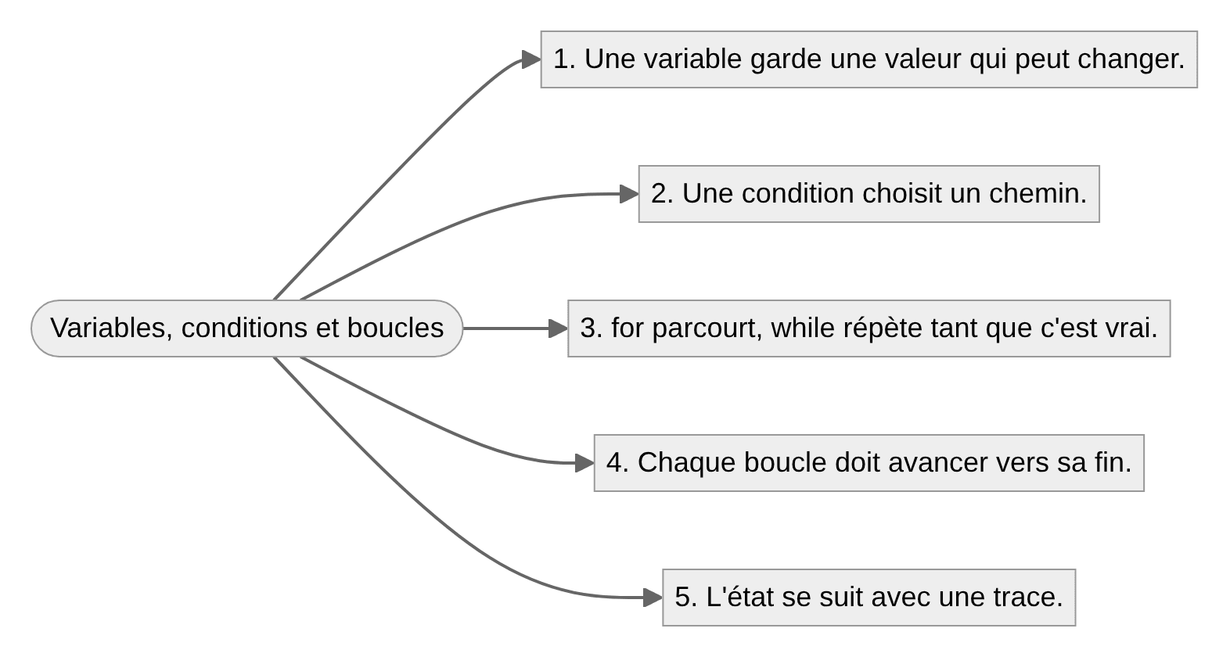
Le schéma de la mission
À retenir
Notes:
Relier les cinq idées au schéma.

Slide 25
MISSION ACCOMPLIE
+100 XP
Badge débloqué : Chef d'orchestre
Prochaine mission : Fonctions, invariants et contrats
Notes:
Récapituler les points clés, féliciter, annoncer la suite.

